Slide 1

JAVA Web專題 – 文件簽核系統
第三組
組長：
洪彥民 10
組員：
陳勃仰 04 彭治堯 13
陳慶陽 11 周惠娟 16

Slide 2
概念介紹
文件簽核系統 – 是一結合JAVA、資料庫及網頁的應用系統，將文件透過網頁上傳至Server並寫入資料庫，之後主管階層人員登入後會自行從資料庫取出須簽核的資料來顯示，藉此來達到文件自動遞交的目的。

Slide 3
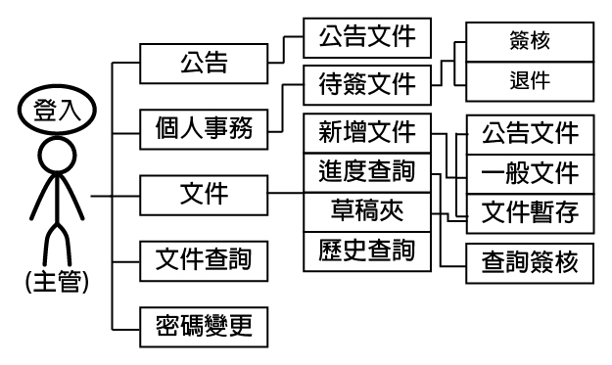
非管理階員工操作功能

Slide 4
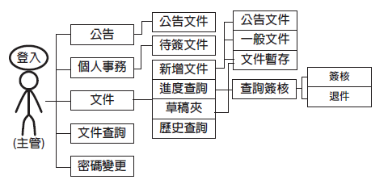
管理階層員工操作功能

Slide 5
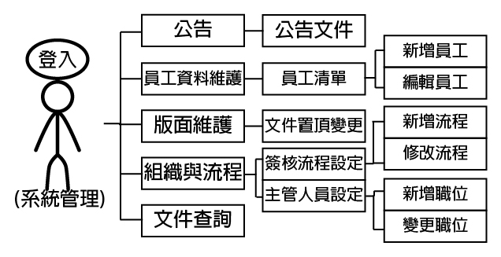
網站管理員操作功能

Slide 6
Database
Position
Name | Type
Pos_Id | int
Pos_Title | nvarchar
Pos_Emp_Id | int
Document_FlowSeq
Name | Type
Flow_id | int
Flow_Type | int
Flow_Seq | int
Flow_Pos_Id | int
Empolyee
Name | Type
Emp_No | int
Emp_Id | nvarchar
Emp_Pwd | nvarchar
Emp_Name | nvarchar
Emp_BirthD | date
Emp_InD | date
Emp_OutD | date
Emp_Depart | int
Emp_Tel | nvarchar
Emp_CellPhone | nvarchar
Emp_Addr | nvarchar
Emp_Email | nvarchar
Emp_BossPosId | int
Document_Detail
Name | Type
Dou_No | int
Dou_TmpNo | nvarchar
Dou_Type | int
Dou_Speed | int
Dou_Keynote | nvarchar
Dou_Content | text
Dou_Author | int
Dou_Date | datetime
Dou_FlowType | int
Dou_Status | int
Dou_IsHistoryCheck | int
Dou_Link | nvarchar
Dou_Draft | int
Document_FlowType
Name | Type
Flow_Type | int
Flow_Name | nvarchar
Flow_Max | int
Flow_Enable | int
Document_Process
Name | Type
Proc_Id | int
Proc_TmpNo | int
Proc_Flow_Type | int
Proc_Flow_Seq | int
Proc_Flow_Max | int
Proc_Emp_Id | int
Proc_CheckD | datetime
Proc_BreakOff | int
Proc_CheckFlag | int
Depart
Name | Type
Depart_Id | int
Depart_Name | nvarchar
Document_Library
Name | Type
Lib_Id | int
Lib_TmpId | int
Lib_DocNo | nvarchar
Lib_SetTop | int
Document_Type
Name | Type
DocType_Id | int
DocType_Name | nvarchar

Slide 7
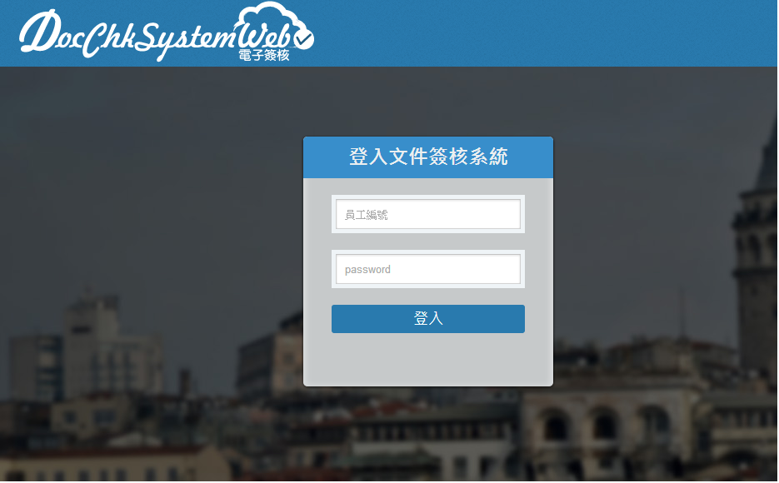
員工編號Admin登入為管理者，其他為使用者，登入後左列將顯示各自的選單

Slide 8
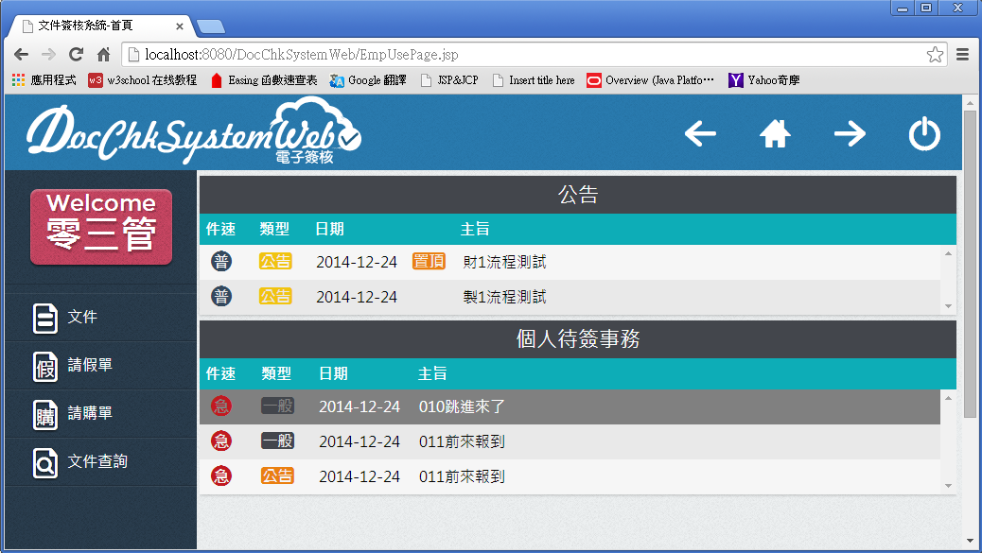
員工登入首頁
顯示最新三月公告
置頂可以手動設定，位置固定在最上面
顯示個人需要簽核文件

Slide 9
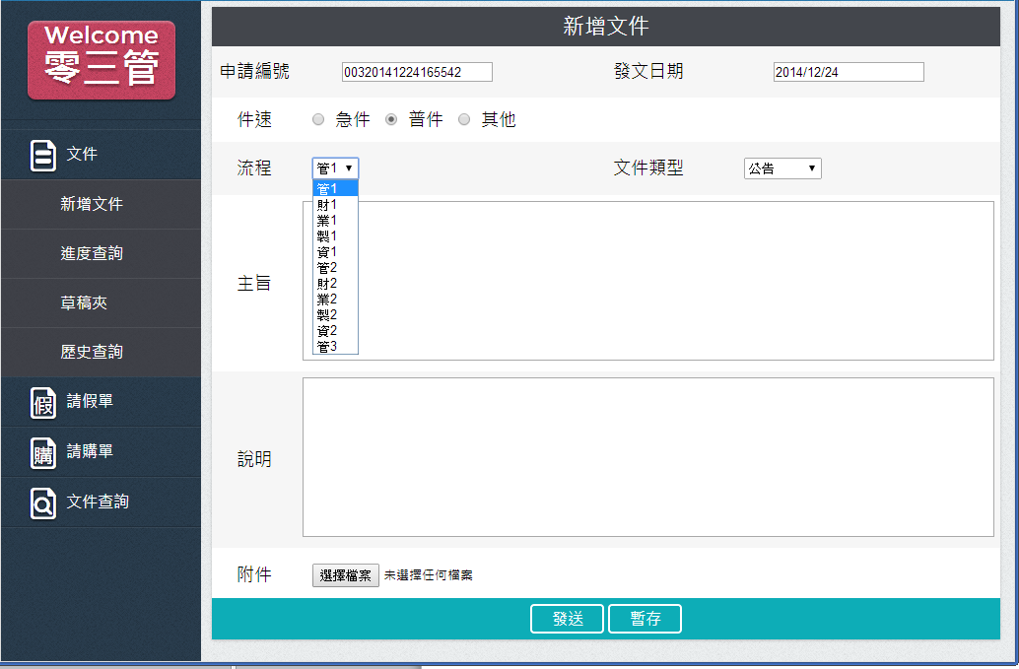
申請編號由資料Key值與日期自動指定，不會重複
新增文件
流程使用下拉式選擇，新增或修訂由管理者統一管理
未完成的文件可以先存到暫存資料夾，之後修改送出

Slide 10
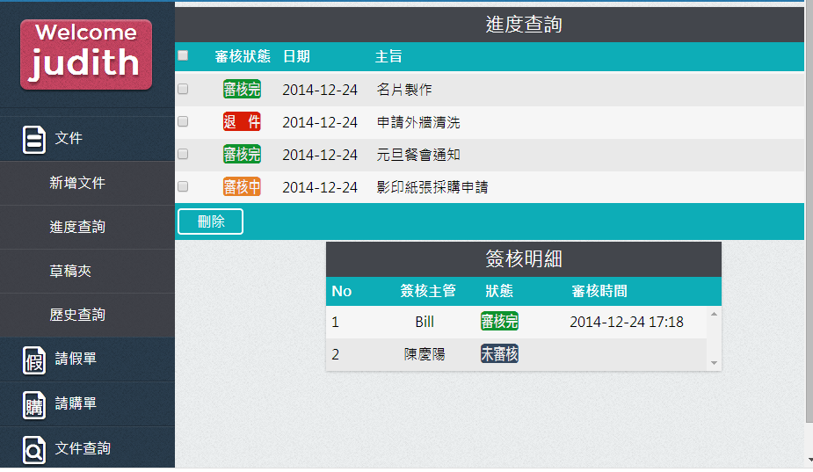
進度查詢：文件進度進度及狀況顏色管理可以清楚整個簽核明細
點選清單可查看該文件簽核狀況
可刪除已完成簽核的文件

Slide 11
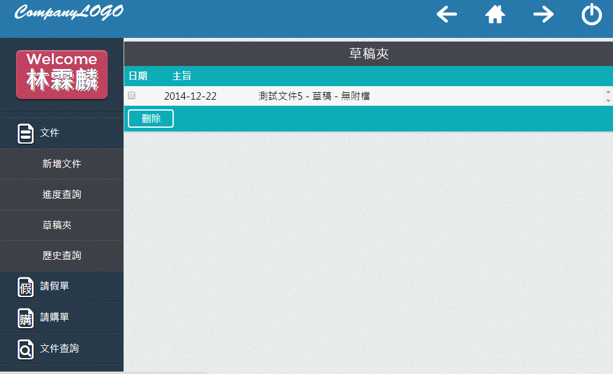
點選欄位進入尚未發送之文件，可以繼續編輯
可以刪除勾選欄位

Slide 12
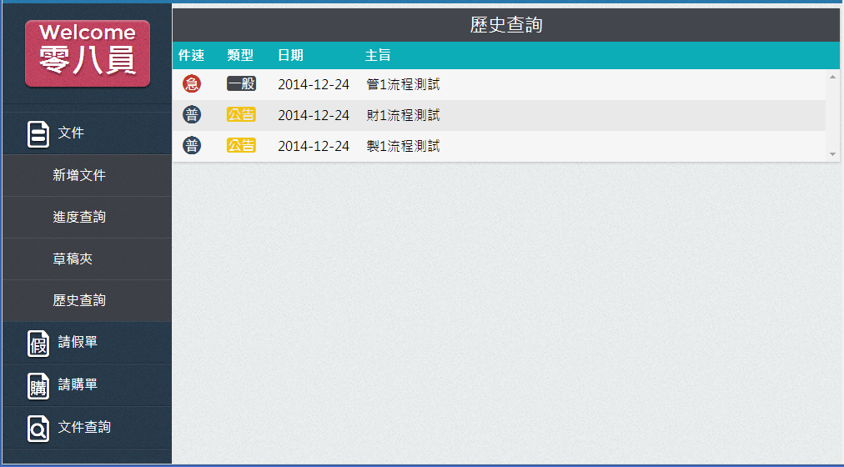
歷史查詢
列出所有自己申請、三個月內簽核過的文件，由最新到最舊排列

Slide 13
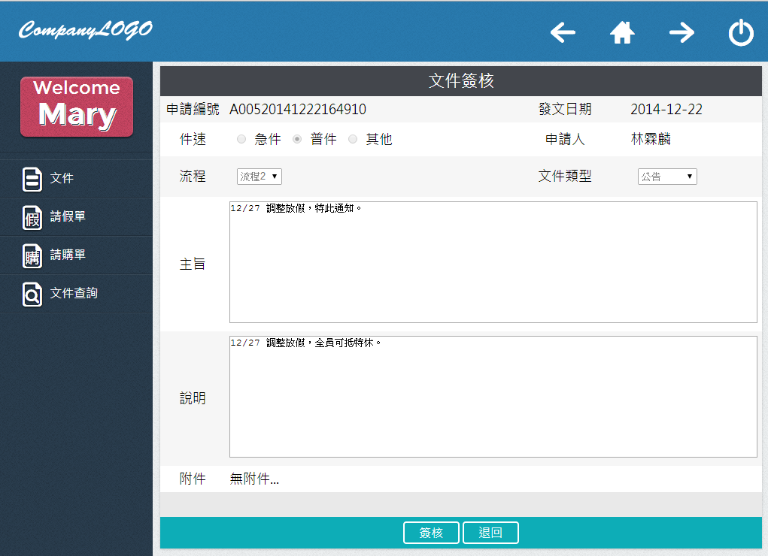
主管登入系統會顯示該主管所有待簽文件清單，選取文件後進入簽核明細
簽核完成系統會依流程順序啟動下一階段簽核，全部送簽完成後系統自動依文件類型給正式文號並將文件入庫，可查看歷史查詢
退回系統加註記，送簽者可查看進度查詢

Slide 14
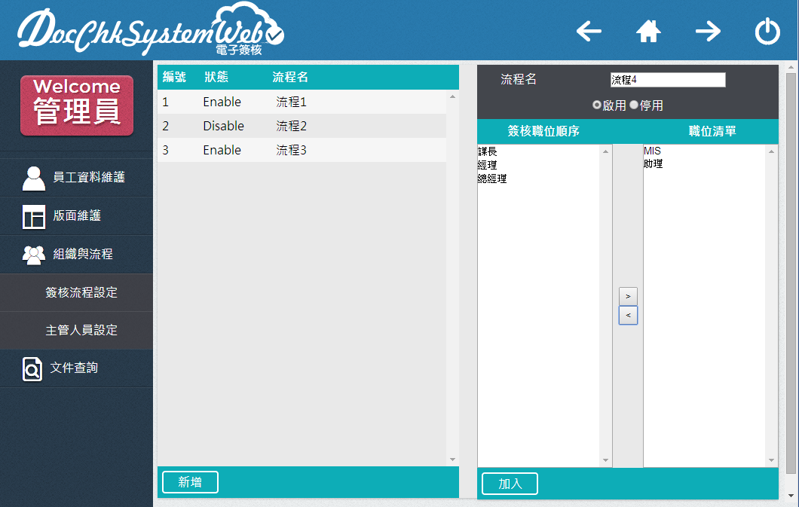
簽核流程新增及停用設定
2.
確認啟用圖示原有流程也可設定停用
3.
由職位清單選取簽核順序
1.
按新增輸入
流程名稱

Slide 15
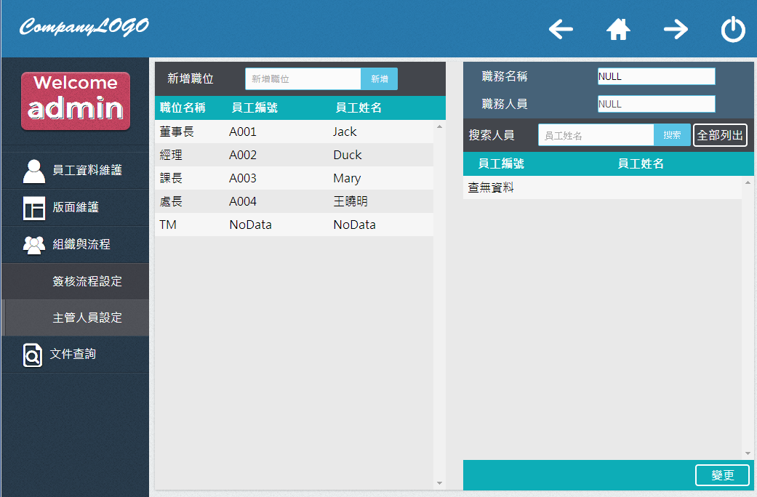
搜索員工，點選變更，此設定完成。
點選新增，再點選欄位(NoData)。

Slide 16
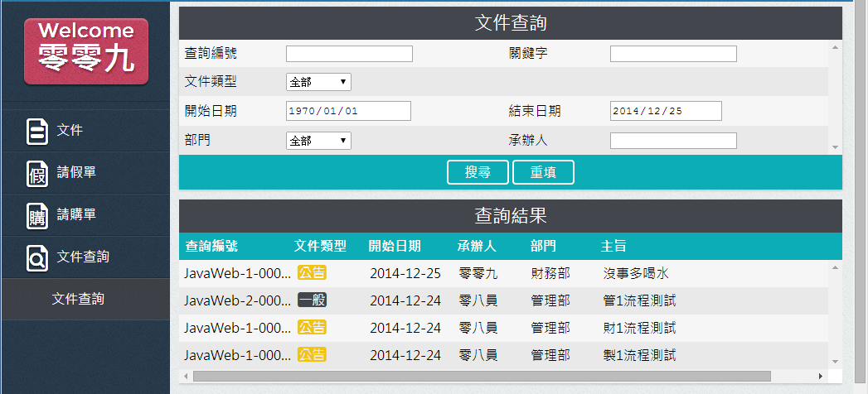
文件查詢
文件查詢可以根據編號、關鍵字、日期等條件，建立查詢。
（※欄位空白，表示該欄位符合所有搜尋條件；若所有欄位空白，則顯示全部的文件。）
查詢結果的文件可以點擊開啟

Slide 17
The End
感謝您的聆聽

